Slide 1



«Волшебная вышивка»
Машинная вышивка: новые грани творчества для педагогов.
Учитель труда (технологии) ГОУ ЯО Лицей № 86 Фатеева Е.В.

Slide 2
Цель мастер класса-
показать, как машинная вышивка становится не просто хобби, но и эффективным инструментом обучения, а также платформой для участия в олимпиадах и конкурсах.
Почему машинная вышивка?
Сочетание традиций и технологий
Развитие комплексных навыков
Мотивация и увлеченность
Возможность самовыражения

Slide 3
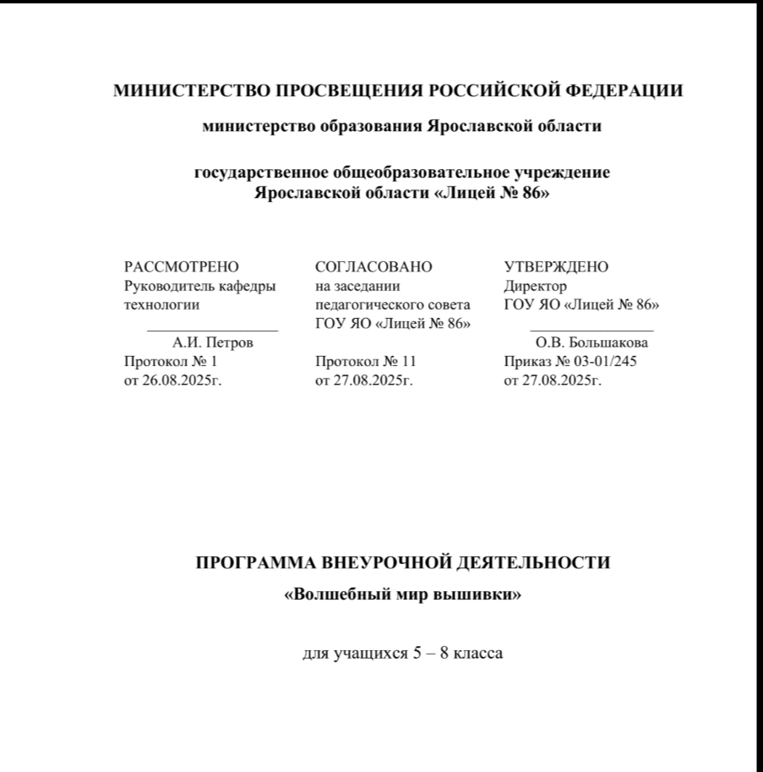
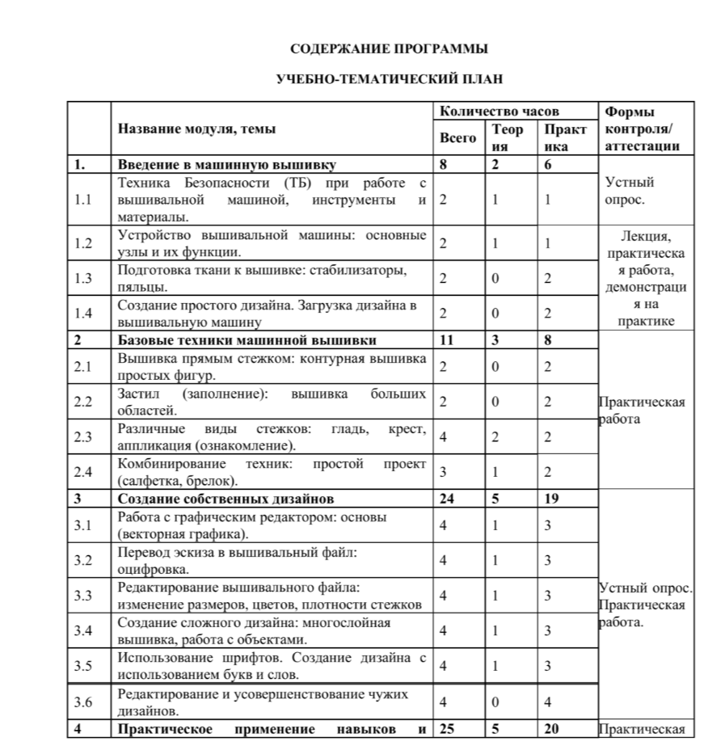
Рабочая программа внеурочной деятельности «Волшебный мир вышивки»
Структура программы (ключевые блоки):
Теория: История, виды вышивки, знакомство с машинами, техника безопасности.
Дизайн: Основы композиции, работа с эскизами, основы работы в графических редакторах.
Практика: Основы работы с машиной, вышивка стежков, простых элементов, сборка изделий.
Проектная деятельность: Создание учениками вышитых изделий.

Slide 4
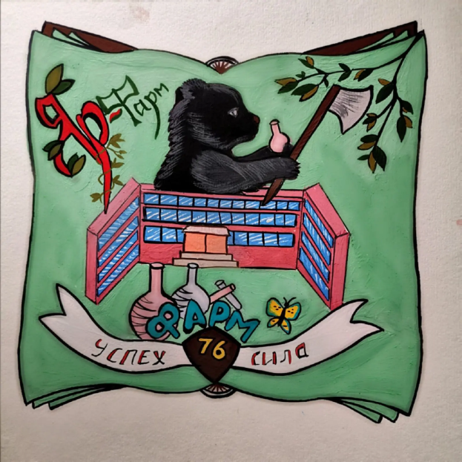
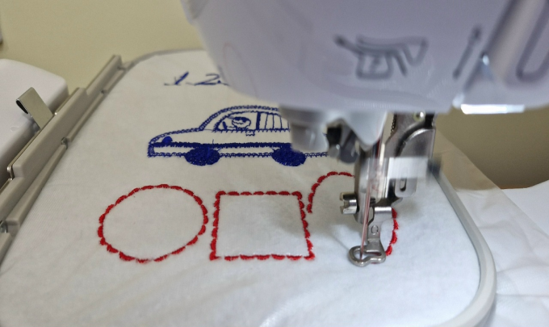
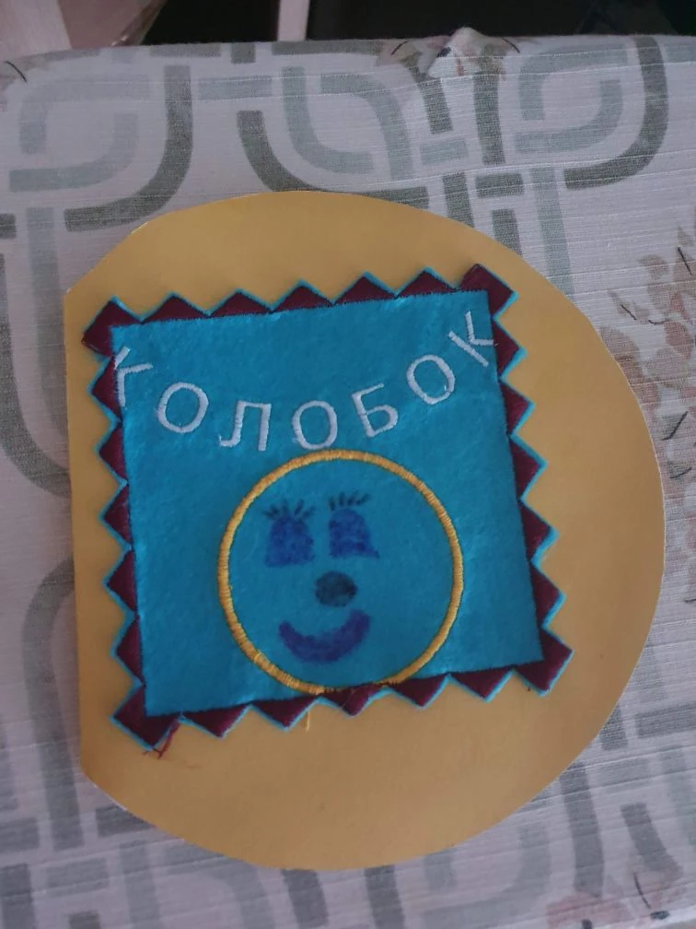
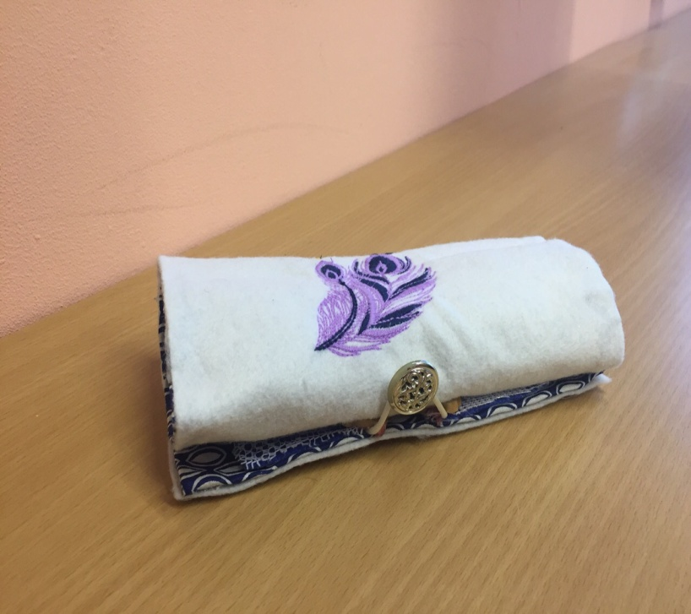
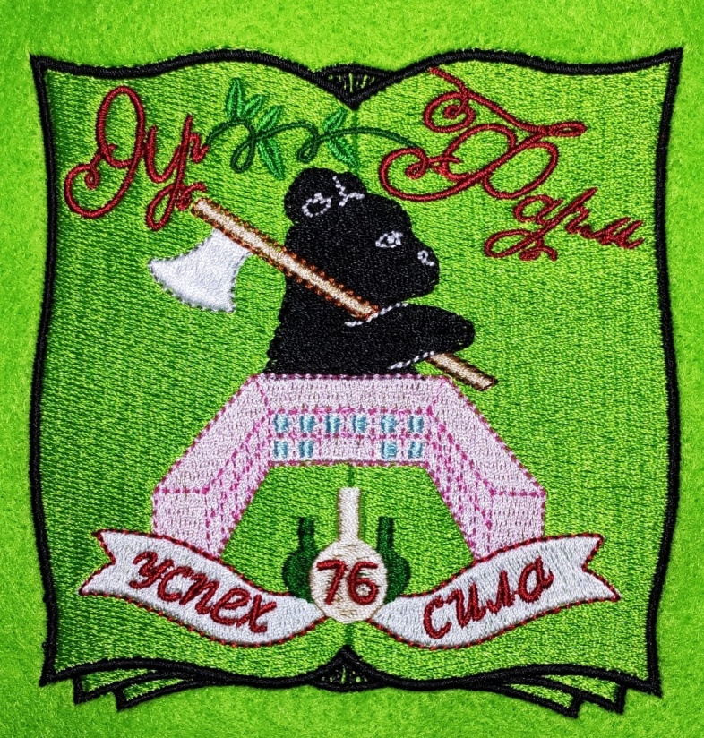
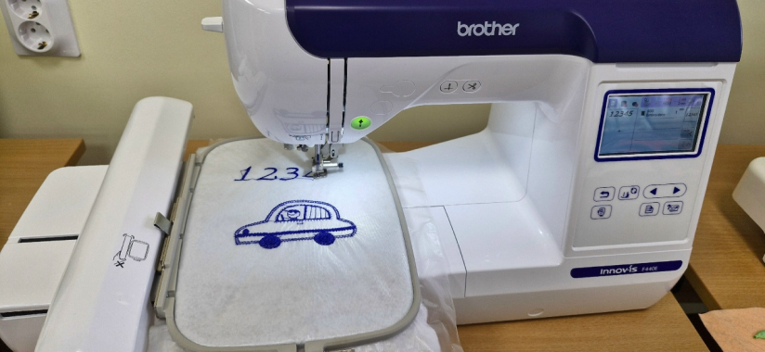
Краткий обзор результатов:
Создание уникальных
вышитых изделий

Slide 5

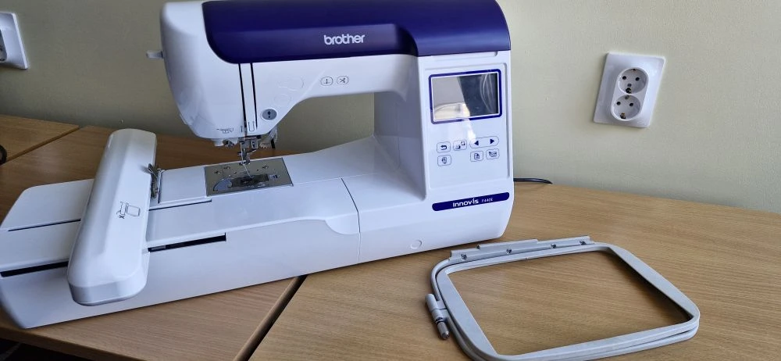
Знакомство с вышивальной машиной Brother Innov-is F440E
Рабочая область: просторная для большинства проектов.
Сенсорный ЖК-дисплей: Показывает все нужные функции, дизайн, инструкции.
Встроенные дизайны: 140шт
Работа с USB-накопителем: Возможность загрузки собственных дизайнов.
Функции редактирования: Изменение размера, вращение, зеркальное отражение, комбинирование дизайнов.
Автоматические функции: Натяжение нити, обрезка верхней и нижней нити, автоматическая закрепка.

Slide 6
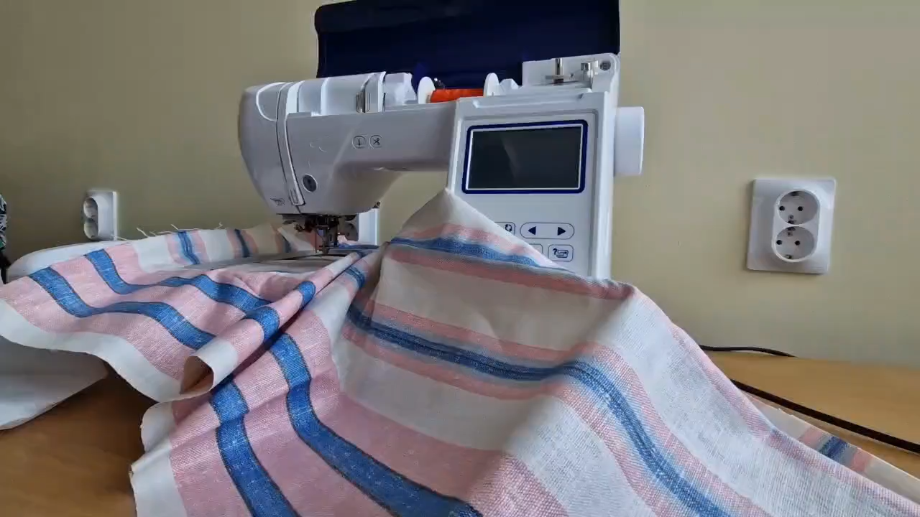
Магия Вышивки: От эскиза на экране до готового изделия

Slide 7
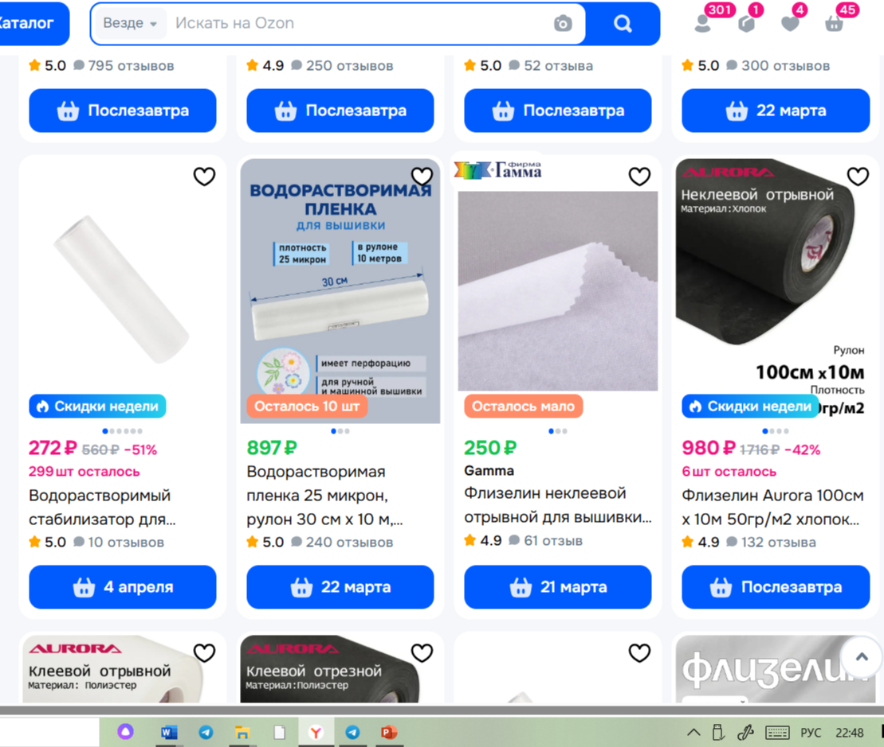
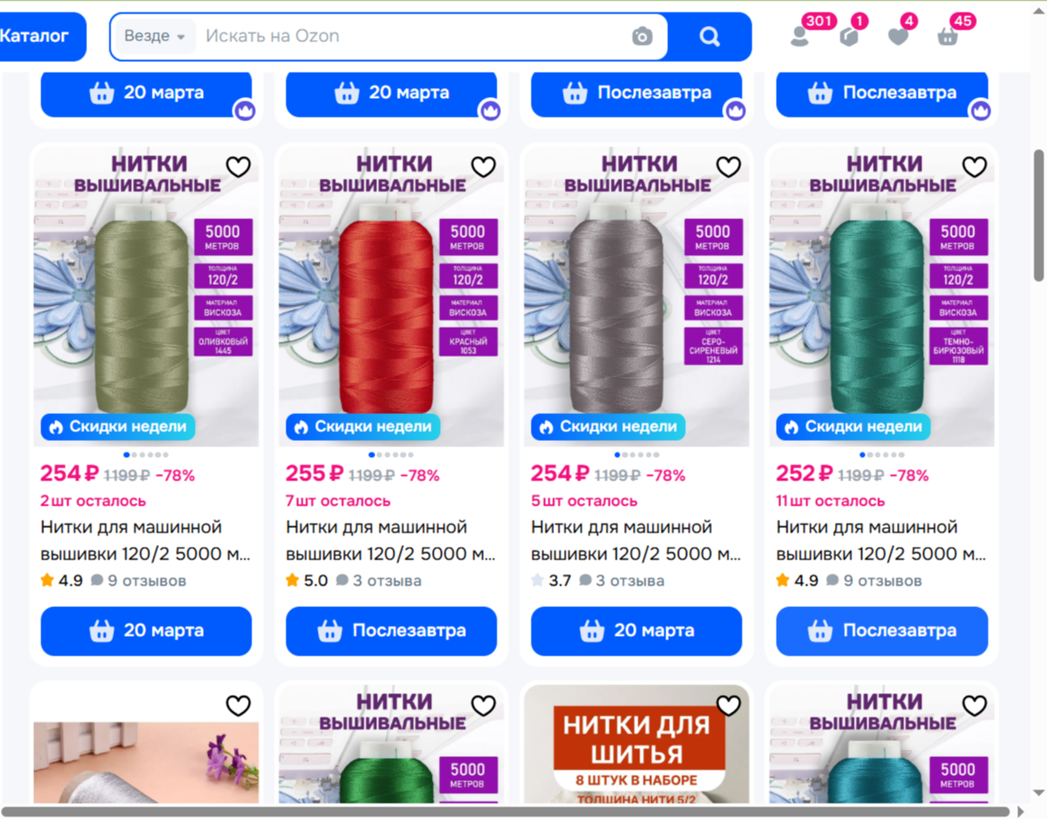
Brother Innov-is F440E: советы и рекомендации
Швейные нитки:
Для машинной вышивки лучше использовать специальные вышивальные нитки (полиэстеровые или вискозные)
Стабилизаторы:
Стабилизаторы нужны для поддержки ткани во время вышивки, чтобы предотвратить ее стягивание, деформацию и обеспечить четкость стежков.
Клеевые (wash-away): Приклеиваются временно к ткани. Хороши для легких тканей.
Водорастворимые (water-soluble): Полностью растворяются в воде. Позволяют получить чистый результат.
Клеевые (cut-away): Не растворяются, а вырезаются. Идеальны для стабилизации плотных или эластичных тканей.

Slide 8
СПАСИБО ЗА ВНИМАНИЕ!

